Slide 1
Cómo Generar de Ideas de Negocio

Slide 2
Visión Empresarial
Reconocer oportunidades donde otros no

Slide 3
Ejercicio
Unir los 9 puntos, con la 4 líneas (rectas) continuas
Restricción: no despegar el lápiz o instrumento del papel
. | . | .
. | . | .
. | . | .

Slide 4
Ejercicio
Unir los 9 puntos, con la 4 líneas (rectas) continuas
Restricción: no despegar el lápiz o instrumento del papel
. | . | .
. | . | .
. | . | .

Slide 5
¿Solución Sencilla o Compleja?
  Hasta que alguien lo hace
¿Por qué fue difícil encontrar la solución?
  Paradigmas o Mitos
¿Es posible crear nuestra propio negocio?

Slide 6
¿Qué Hay en la Caja?
¿Escribir individualmente?
  ¿Están Seguros?
Que visualizan que se puede realizar con el contenido de la caja
  Individualmente
  Ver más allá
¿Qué bien o servicio?
¿Qué Negocio?
  Diferentes cristales
  Replantearse la pregunta
  Imaginación más importante que conocimiento
  Curiosidad

Slide 7
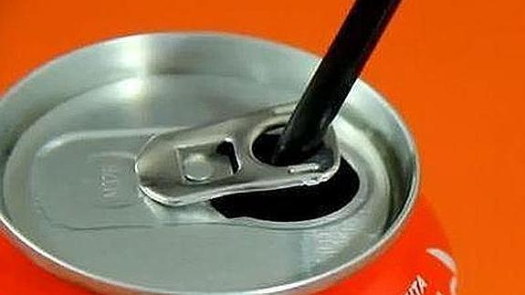
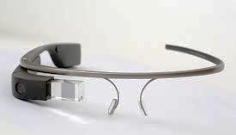
Ejemplos
Lata
Google Glass V 1.0

Slide 8
Ejemplos
Amazon
Apple
Dell
Twitter

Slide 9
Mejor creación jamás realizada
Objetivos:
  Identificar ideas de negocios a través de nuestras cualidades y de las necesidades internas y externa
  Conectar puntos de información para imaginar soluciones que nos no pueden

Slide 10
Caja de la maravilla
A cada persona se le mostrará lo que tiene en su interior la caja y hacerles la pregunta
  ¿Qué vieron en el interior de la caja? (no literalmente)
  ¿Están seguro de lo que han visto en la caja?
Con la recepción de esa información llenar la siguiente tabla

Slide 11
¿Cuáles son las fortalezas o cualidades positivas de esa creación | ¿Cómo puede beneficiar a los demás con esas fortalezas o de mis contactos
Actitudes
Habilidades
Conocimientos (Tecnologías)
Físicas o biológicas
Espirituales
Intereses o pasatiempos
Otros

Slide 12
Además conteste las siguientes preguntas
  ¿Qué puede llegar a ser esa creación dentro de 5 o más años? (Visión)
  ¿Cuál es el propósito principal? (Misión)
Llenar la siguiente tabla, también

Slide 13
¿Qué Vida Te Mereces a los 65 Años?
.

Slide 14
¿Cuáles son las necesidades, problemas u oportunidades que identificas a tu alrededor? | ¿Qué hago o puedo hacer para solucionar esos problemas? ¿Pueden ser negocios?
Personales: Básicas o fisiológicas (comer) Seguridad y protección (empleo Pertenecía o aceptación a grupos Autoestima y reconocimiento (éxito) Autorrealización y trascendencia
En la familia (Comida para bebe) Lugar de residencia En el trabajo (corrector maq.e.) En la institución educativa (Tecnologías) En la Comunidad (clínica) En el país

Slide 15
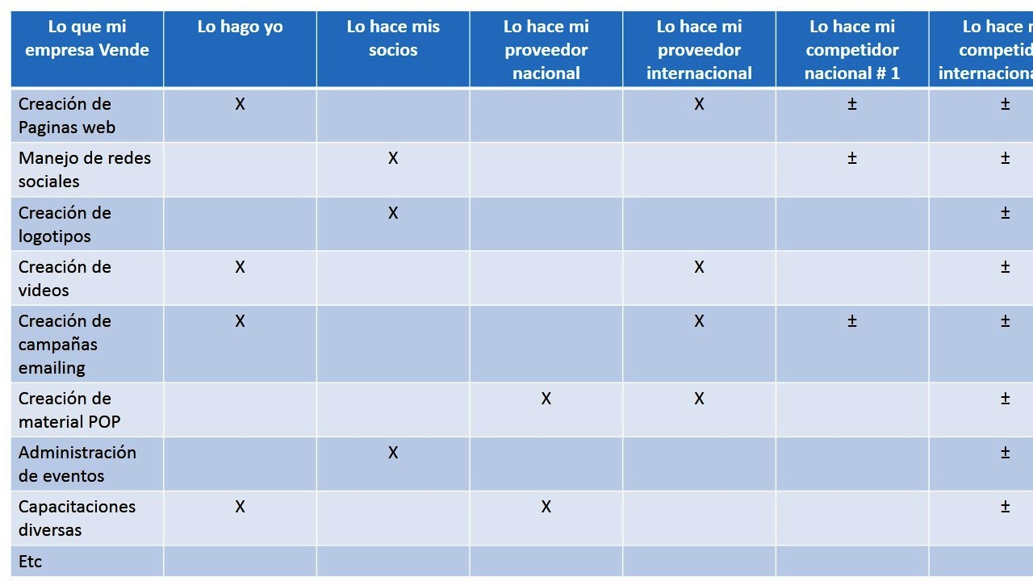

Slide 16
¿Qué Criterios Hacen Una Buena Idea de Negocio
  Principalmente que el mercado potencial sea lo más grande posible (30%)
  Posibilidades de Crecimiento (10%)
  Spin off de Investigación de un problema o necesidad empresarial (30%)
  Mega-tendencia: Salud, Crear Negocio o Relación humana (10%)
  Qué sea bien o servicio innovador completamente o parcialmente (10%)
  Acorde a los intereses o pasión de los emprendedores (10%)
  Negocio a poner en marcha o que acaba de arrancar
  Otros criterios

Slide 17
Cada Integrante escribirá
  2 ó mas cualidades personales que podrían servir como idea de negocio
  2 ó más necesidades, en donde la solución puede ser una idea de negocio
  1 Tendencia tecnológica (no moda)
Mencionar una idea de negocio por personas y hacer conexión con nuestros datos

Slide 18
Cada integrante se preparará
con razones o justificaciones para exponer al equipo y convencerlos qué su idea es la mejor
Darle la oportunidad a cada uno de los integrantes para que expongan su idea, sin expresar prejuicios, hasta que terminen todos

Slide 19
Elegir democráticamente (mayoría)
La mejor idea con la que se formulará el plan de negocio. Tomando en cuenta los siguientes criterios
  Principalmente que el mercado potencial sea lo más grande posible
  Posibilidades de Crecimiento
  Qué sea bien o servicio innovador completamente o parcialmente
  Acorde a los intereses o pasión de los emprendedores
  Negocio a poner en marcha o que acaba de iniciar
  Mega-tendencia: Salud, Negocios o Relación personal
  Otros criterios

Slide 20
Hoja de cálculo: Registro de Ideas de Negocio

